Slide 1
Меры государственной поддержки предпринимательства в Республике Татарстан

Slide 2
Основные показатели
2014 год (оценка)
2012 год
2011 год

Slide 3
Нормативно-правовые акты
Подпрограмма «Развитие малого и среднего предпринимательства в Республике Татарстан на 2014-2016 годы»
Государственной программы «Экономическое развитие и инновационная экономика Республики Татарстан на 2014 - 2020 годы»
Постановление Кабинета Министров Республики Татарстан
от 07.05.14 г. № 302
«Об утверждении Плана мероприятий («дорожной карты») развития малого и среднего предпринимательства в Республике Татарстан на 2014-2016 годы»

Slide 4
Финансовая и информационно-консультационная инфраструктура
Гарантийный фонд Республики Татарстан (создан 2012 г.) 47 банков-партнеров
Центр поддержки экспортно ориентированных предприятий (создан в 2012 г.)
Центр поддержки предпринимательства (создан в 2013 г.)
Фонд финансовой поддержки Республики Татарстан (создан в 2014 г.)

Slide 5
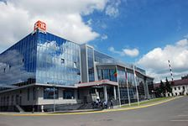
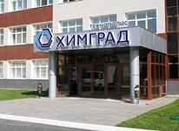
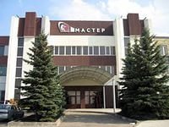
Имущественная инфраструктура
IT-парк (г.Казань и г.Набережные Челны)
Агропромпарк (г.Казань)
4 бизнес-инкубатора
Промышленные парки
Промышленные площадки муниципального уровня
Технополис Химград (г.Казань)
Камский индустриальный парк «Мастер» (г.Н.Челны)
23 аккредитованные промышленные площадки в 17 муниципальных образованиях
Промышленный парк «Развитие» (г.Н.Челны)

Slide 6
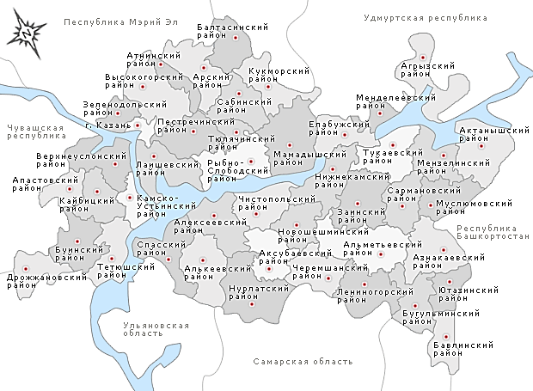
Развитие промышленных площадок муниципального уровня
Аккредитованные промышленные площадки
Иные действующие промышленные площадки
Создаваемые промышленные площадки
Потенциальные участники конкурса Минэкономразвития России в 2015 году
Районы, в которых отсутствуют как действующие, так и создаваемые промышленные площадки

Slide 7
Инновационная инфраструктура
Региональные центры инжиниринга (РЦИ)
Центры прототипирования (ЦП)
Центр кластерного развития (ЦКР)
Центры молодёжного инновационного творчества
10 центров в 9 муниципальных районах РТ
РЦИ биотехнологии
ЦП робототехники
Камский ЦКР
10 центров в 9 муниципальных районах РТ
10 центров в 9 муниципальных районах РТ
10 центров в 9 муниципальных районах РТ
10 центров в 9 муниципальных районах РТ
10 центров в 9 муниципальных районах РТ
10 центров в 9 муниципальных районах РТ
РЦИ «КАИ-Лазер»
10 центров в 9 муниципальных районах РТ
ЦП Центр цифровых технологий
РЦИ в сфере химических технологий
РЦИ Центр научной медицины

Slide 8
Итоги реализации программ финансовой поддержки в 2014 г.
Субсидии резидентам промышленных площадок
Лизинг-Грант:
Всего поддержку получили 451 МСП на общую сумму 560,5 млн.руб.
Возмещение затрат по приобретению оборудования (50/50)
Всего поддержку получили 82 МСП на общую сумму 186 млн.руб.
Субсидирование процентной ставки по кредитам
Всего поддержку получили 8 МСП на общую сумму 12,5 млн.руб.

Slide 9
Итоги реализации программ финансовой поддержки в 2014 г.
Поручительства Гарантийного фонда Республики Татарстан
Всего поддержку получили 47 МСП,
сумма поручительств - 146,8 млн.руб., сумма кредитов -
368,6 млн.руб.
Микрозаймы Фонда финансовой поддержки Республики Татарстан
Всего
поддержку
получили 30 МСП
на общую сумму 10,4 млн.руб.

Slide 10
Основные мероприятия государственной поддержки в 2015 г.
- Лизинг грант;
- Субсидирование затрат на приобретение оборудования (50/50);
- Субсидирование процентов по кредитам;
- Выдача микрозаймов;
- Выдача поручительств Гарантийного фонда РТ;
- Информационно-консультационная поддержка через Центр поддержки предпринимательства и Центр поддержки экпортно ориентированных МСП

Slide 11
Основные мероприятия государственной поддержки в 2015 г.
- Создание и развитие частных промышленных парков;
- Создание Центров молодежного инновационного творчества;
- Создание Центра инноваций в социальной сфере;
- Развитие инновационной инфраструктуры (инжиниринговых центров, центров прототипирования, центра кластерного развития);
- Создание и развитие промышленных парков с государственной (муниципальной) долей.

Slide 12
Основные условия программы Лизинг-грант в 2015 г.
Сельский бизнес – до 50%, до 3 млн. руб. (начинающие до 1 млн.руб.);
Резиденты промпарков, режимных объектов, пользователи услуг РЦИ – до 30 % до 5 млн. руб. (начинающие до 45% до 2 млн.руб.) ;
Прочие категории МСП до 30% до 3 млн. руб., (начинающие – до 45% до 1 млн. руб.).

Slide 13
Основные условия финансовых программ в 2015 г.
Субсидирование затрат на приобретение оборудования (50/50);
Получатели:
резиденты промышленных парков и площадок, бизнес инкубаторов, режимных объектов;
МСП - услуг региональных центров инжиниринга;
Максимальный размер поддержки на одного получателя 5 млн. руб. до 50% от стоимости приобретаемого оборудования.

Slide 14
Основные условия финансовых программ в 2015 г.
Субсидирование процентов по кредитам
Получатели поддержки:
МСП, реализующие бизнес-проекты в реальном секторе экономики
Субсидия – не более 2/3 ключевой ставки Банка России до 1 млн. руб.
Сумма кредита - от 2 млн.руб.
Цель кредита – строительство (реконструция) зданий и приобретение оборудования для собственных нужд

Slide 15
Программы финансовой поддержки в 2015 г.
Кредиты под поручительство Гарантийного фонда
Республики Татарстан в 47 банках-партнерах
Условия:
- Сумма поручительства - до 15 млн. руб.;
- Сумма кредита - от 1,0 млн. рублей;
- Срок поручительства – до 7 лет;
- Размер - не более 50% от суммы кредита, банковской гарантии;
- Вознаграждение – до 1,5% годовых от поручительства;

Slide 16
Программы финансовой поддержки в 2015 г.
Микрозаймы Фонда финансовой поддержки
Республики Татарстан
Условия:
- Сумма займа до 1 млн. руб.;
Процентная ставка – до 10 % годовых;
Срок кредита – до 3-х лет;
Залоговое обеспечение – недвижимость, автотранспорт и иное ликвидное имущество.

Slide 17
Проекты по созданию и развитию инфраструктуры промышленных парков в 2015 году
- Строительство 2 очереди промышленного парка «Сокуры» (Лаишевский район);
- Создание и развитие энергетической и транспортной инфраструктуры промпарка на площадке ОАО «КЗСК» (г.Казань);
-Индустриальный парк «Челны» (г.Наб.Челны)
- Развитие инфраструктуры Технополиса «Химград» (г.Казань);
- Строительство 1 очереди промышленного парка «Вятка» (Мамадышский район);
- Создание промышленной площадки по переработке полимеров (Новошешминский район)
- Создание инфраструктуры промышленного парка «Кукмор» (Кукморский район)

Slide 18
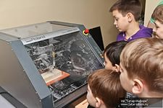
Развитие инновационной инфраструктур в 2015 г.
РЦИ «КАИ-Лазер» (создан 2013 г.)
ЦП робототехники (создан 2014 г.)
Центры молодёжного инновационного творчества
РЦИ в сфере химических технологий (создан 2013 г.)
ЦП Центр цифровых технологий (создан 2014 г.)
РЦИ Центр научной медицины (создан 2013 г.)
Камский ЦКР (создан 2014 г.)
Центр инноваций в социальной сфере
РЦИ биотехнологии (создан 2014 г.)

Slide 19

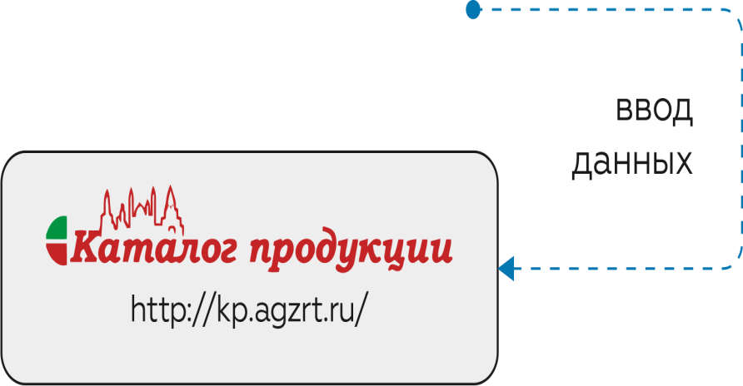
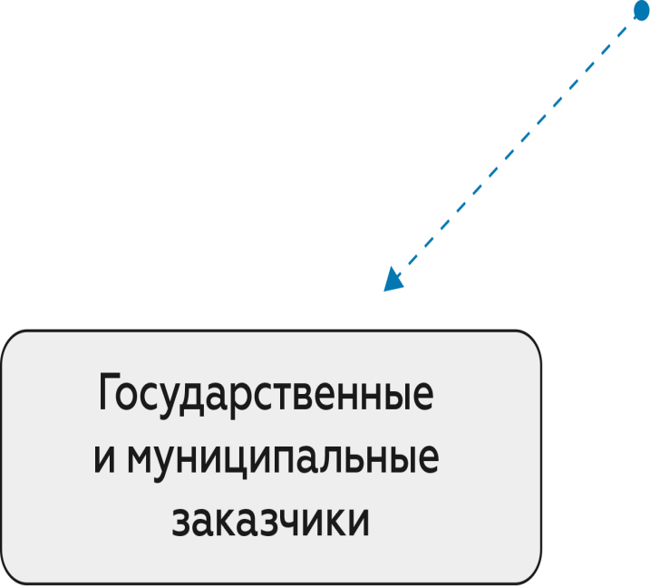
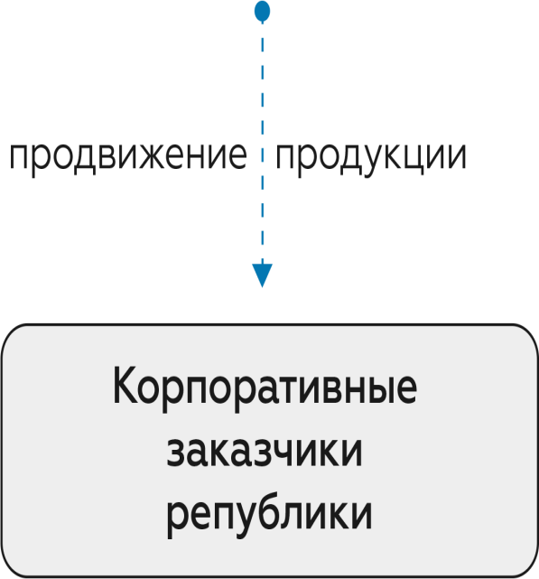
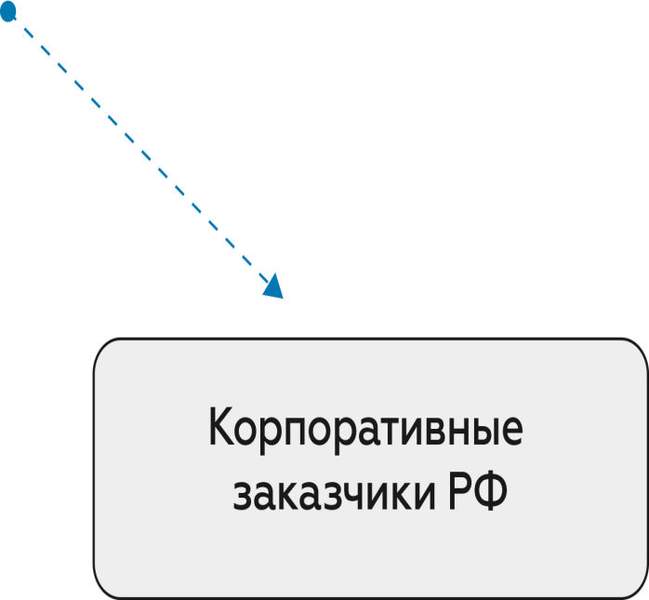
http://kp.agzrt.ru
e-mail:info@mail.agzrt.ru.
Notes:
Анимация: масштабирование

Slide 20
СПАСИБО ЗА ВНИМАНИЕ!

